Slide 1
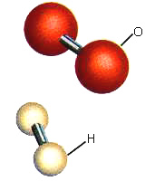
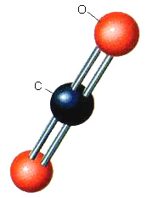
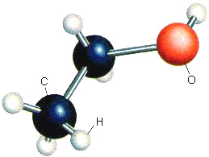
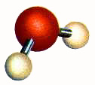
1.3 Δομικά σωματίδια της ύλης - Δομή ατόμου - Ατομικός αριθμός - Μαζικός αριθμός - Ισότοπα
Δομικά σωματίδια της ύλης
Άτομα -Μόρια - Ιόντα
Μόριο είναι το μικρότερο κομμάτι μιας καθορισμένης ουσίας (ένωσης ή στοιχείου) που μπορεί να υπάρξει ελεύθερο, διατηρώντας τις ιδιότητες της ύλης από την οποία προέρχεται.

Slide 2
1.3 Δομικά σωματίδια της ύλης - Δομή ατόμου - Ατομικός αριθμός - Μαζικός αριθμός - Ισότοπα
Δομικά σωματίδια της ύλης
Άτομα -Μόρια - Ιόντα
Άτομο είναι το μικρότερο σωματίδιο ενός στοιχείου, που μπορεί να πάρει μέρος στο σχηματισμό χημικών ενώσεων.
Ο αριθμός που δείχνει από πόσα άτομα συγκροτείται το μόριο ενός στοιχείου ονομάζεται ατομικότητα στοιχείου.
ΜΟΝΟΑΤΟΜΙΚΑ: Ευγενή αέρια: He, Ne, Ar, Kr, Xe, Rn, και τα μέταλλα σε κατάσταση ατμών. Επίσης, στις χημικές εξισώσεις γράφονται σαν μονοατομικά τα στοιχεία C, S και P.
ΔΙΑΤΟΜΙΚΑ: Η₂, Ο₂, Ν₂, F₂, Cl₂, Br₂, I₂.
ΤΡΙΑΤΟΜΙΚΑ: Ο₃.
ΤΕΤΡΑΤΟΜΙΚΑ: P₄, As₄, Sb₄.

Slide 3
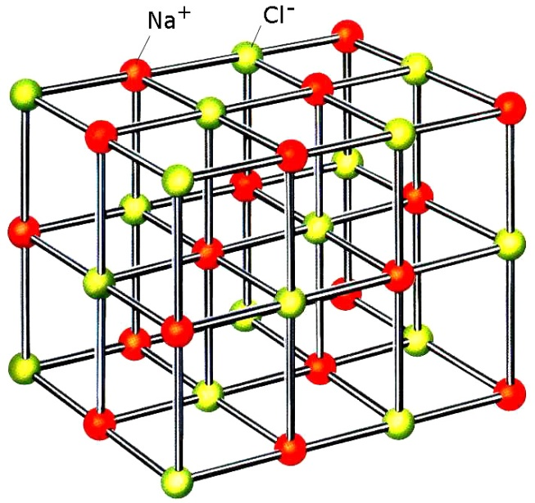
1.3 Δομικά σωματίδια της ύλης - Δομή ατόμου - Ατομικός αριθμός - Μαζικός αριθμός - Ισότοπα
Δομικά σωματίδια της ύλης
Άτομα -Μόρια - Ιόντα
Ιόντα είναι είτε φορτισμένα άτομα (μονοατομικά ιόντα), π.χ. Na+, Ca2+, S2-, Cl- είτε φορτισμένα συγκροτήματα ατόμων (πολυατομικά ιόντα), π.χ. NH4+, CO32-, H2PO4-.

Slide 4
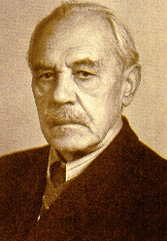
1.3 Δομικά σωματίδια της ύλης - Δομή ατόμου - Ατομικός αριθμός - Μαζικός αριθμός - Ισότοπα
Δομικά σωματίδια της ύλης
Άτομα -Μόρια - Ιόντα

Slide 5
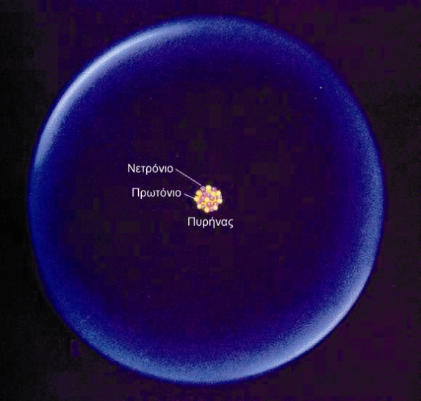
1.3 Δομικά σωματίδια της ύλης - Δομή ατόμου - Ατομικός αριθμός - Μαζικός αριθμός - Ισότοπα
Δομικά σωματίδια της ύλης
Άτομα -Μόρια - Ιόντα
Σωματίδιο (σύμβολο) | Θέση | Μάζα /g | Σχετική μάζα | Φορτίο /C | Σχετικό φορτίο
Ηλεκτρόνιο (e) | Γύρω από τον πυρήνα | 9,11·10⁻²⁸ | 1/1830 | -1,60·10⁻¹⁹ | -1
Πρωτόνιο (p) | Πυρήνας | 1,67·10⁻²⁴ | 1 | +1,60·10⁻¹⁹ | +1
νετρόνιο (n) | Πυρήνας | 1,67·10⁻²⁴ | 1 | 0 | 0

Slide 6
1.3 Δομικά σωματίδια της ύλης - Δομή ατόμου - Ατομικός αριθμός - Μαζικός αριθμός - Ισότοπα
Ατομικός αριθμός- Μαζικός αριθμός - Ισότοπα.
Ατομικός αριθμός (Ζ) είναι ο αριθμός των πρωτονίων στον πυρήνα του ατόμου ενός στοιχείου.
Μαζικός αριθμός (Α) είναι ο αριθμός των πρωτονίων και των νετρονίων στον πυρήνα ενός ατόμου.
Α
Ζ X
Α = Ζ + Ν
Ισότοπα ονομάζονται τα άτομα που έχουν τον ίδιο ατομικό αλλά διαφορετικό μαζικό αριθμό.

Slide 7
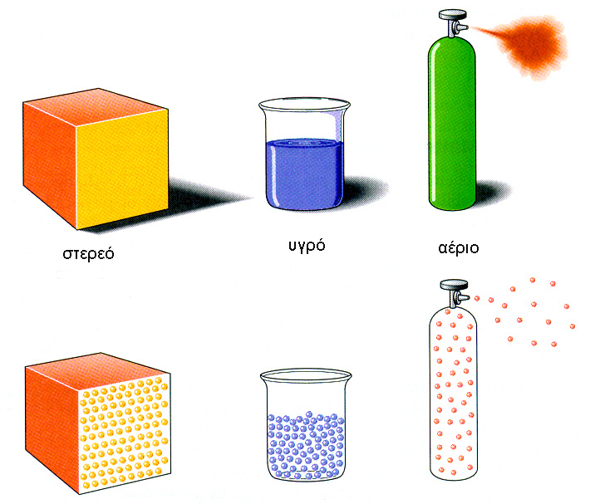
1.4 Καταστάσεις της ύλης - Ιδιότητες της ύλης -Φυσικά και Χημικά φαινόμενα

Slide 8
1.4 Καταστάσεις της ύλης - Ιδιότητες της ύλης -Φυσικά και Χημικά φαινόμενα
Ουσία | Νερό | Υδρογόνο | Οξυγόνο
φυσική κατάσταση | (l) | (g) | (g)
σημείο βρασμού/ ^{ο}C | 100 | -253 | -183
πυκνότητα/ g L⁻¹ | 1 000 | 0,084 | 1,33
καύσιμο | όχι | ναι | όχι

Slide 9
1.4 Καταστάσεις της ύλης - Ιδιότητες της ύλης -Φυσικά και Χημικά φαινόμενα
Οι φυσικές ιδιότητες καθορίζονται από την ουσία αυτή καθ΄ αυτή, χωρίς να γίνεται αναφορά σε άλλες ουσίες.
Ο προσδιορισμός δηλαδή της φυσικής ιδιότητας μιας ουσίας δε μεταβάλλει τη χημική της σύσταση.
Οι χημικές ιδιότητες καθορίζουν τη συμπεριφορά μιας ουσίας σε σχέση με μίαν άλλη.
O προσδιορισμός μιας χημικής ιδιότητας προκαλεί μεταβολή στη χημική σύσταση της ουσίας.

Slide 10
1.4 Καταστάσεις της ύλης - Ιδιότητες της ύλης -Φυσικά και Χημικά φαινόμενα
Στα φυσικά φαινόμενα αλλάζουν ορισμένες μόνο από τις φυσικές ιδιότητες των ουσιών, ενώ η χημική τους σύσταση διατηρείται.
Στα χημικά φαινόμενα (χημικές αντιδράσεις) έχουμε ριζική αλλαγή στη σύσταση και τις ιδιότητες των ουσιών.

